Slide 1
OpenHAB - elasticsearch
순천향대학교
컴퓨터시스템연구실
이한범
18.06.28

Slide 2
농진청 크롤링 데이터
데이터 구조
Uid : 16bit, 16진법 코드
Snode : 센서와 연결되어있는 보드
time : 데이터 측정 시간
Port : 센서 타입
data : 측정된 수치
토픽 형태
Uid : 16bit / Odroid ID / Snode

Slide 3

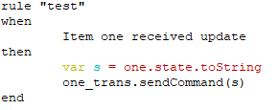
다른 토픽으로 전송
테스트 토픽으로 오는 데이터를 다른 토픽으로 전송 시에, 임의의 문자열로 보낼 수 있음
- .items 파일 설정
- .rules 파일 설정

Slide 4
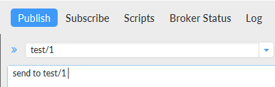
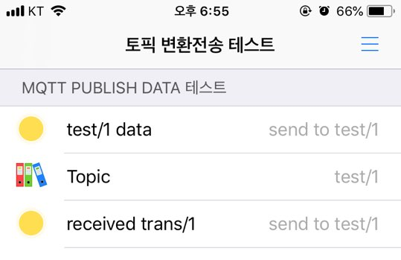
다른 토픽으로 전송
test/1 -> trans/1
test/1 토픽으로 전송된 데이터는 trans/1 이라는 토픽으로도 전송 됨
규칙 설정을 통해 데이터를 가공하여 전송할 수 있음

Slide 5

JSON 데이터 파싱
JSONPath 변환 사용
rule 작성시 transform 키워드를 통해 사용
JSON 형식으로 오는 데이터를 키값으로 분류
transform(“사용 할 변환“, 적용할 변환식, 변환시킬 데이터 )
< 그림 > JSON 형태의 데이터 분할

Slide 6
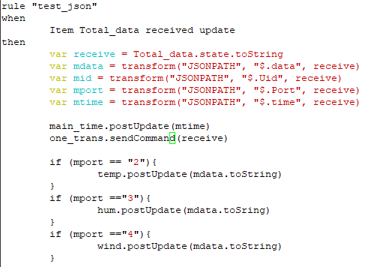
농진청 데이터 : 규칙작성
rule을 통해 JSON 데이터를 잘라서 각 아이템 항목에 업데이트 시킴

Slide 7
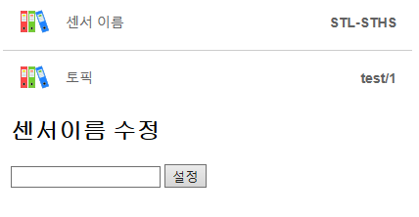
센서 정보 수정
openHAB는 텍스트박스를 제공하고 있지않다.\
Webview
sitemap에서 특정 url을 UI상에 출력할 수 있다.
html의 텍스트 박스를 사용하여 item 값 수정
< 그림 > 사이트 맵 상에 HTML 파일 출력

Slide 8

센서 정보 수정
html 파일 작성
경로 : /etc/openhab2/html
sitemap에 등록
작성 양식 : Webview url=“”height=10
단, url 경로는 ip:8080/static/___.html
< 그림 > sitemap 작성 예시

Slide 9
센서 정보 수정
html 파일 코드
<html>
<script language="JavaScript">
var openhabIP = "192.168.1.50:8080"
function resetInput(id)
document.getElementById(id).value = ""
function httpPut(theUrl, theValue){
var xmlHttp = new XMLHttpRequest();
xmlHttp.open("PUT", theUrl, true);
xmlHttp.send(theValue)
}
function sendUNValue() {
url = "http://" + openhabIP + "/rest/items/temp_name/state"
httpPut(url,document.getElementById("send").value)
resetInput("send")
}
</script>
<body onSubmit="return false">
<h2>센서이름 수정</h2>
<input name="textInput" id="send" type="text">
<input name="input" id="send_data" type="submit" onClick="sendUNValue()">
</body>
</html>

Slide 10
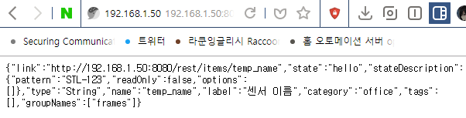
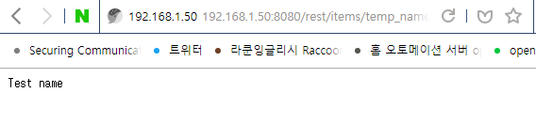
센서 정보 수정
경로
openhab ip:8080/rest/items/아이템명칭 의 경로를 접속하면 다음과 같은 정보가 나온다.
< 그림 > 192.168.xxx.xxx:8080/rest/items/temp_name 접속
밑의 그림은 + /state

Slide 11
센서 정보 수정
html 파일 코드
아이템의 state 값을 바꿔줌으로써 출력되는 상태값이 변경됨을 확인
function httpPut(theUrl, theValue){
var xmlHttp = new XMLHttpRequest();
xmlHttp.open("PUT", theUrl, true);
xmlHttp.send(theValue)
}
function sendUNValue() {
url = "http://" + openhabIP + “/rest/items/temp_name/state”
httpPut(url,document.getElementById(“send”).value)
resetInput(“send")
}
< 그림 > 버튼을 누를 시 해당 경로에 작성

Slide 12
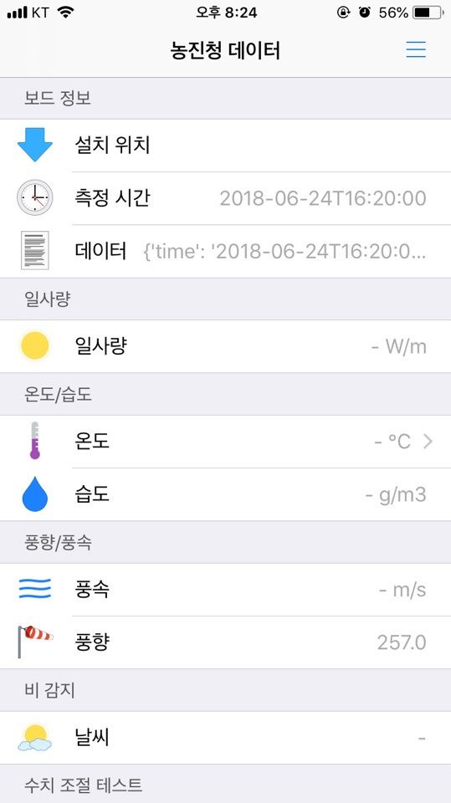
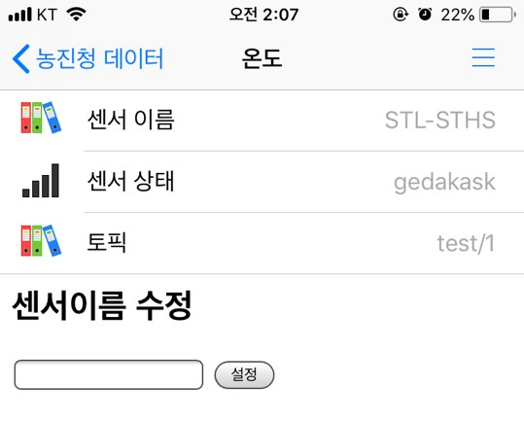
테스트
크롤링 데이터 UI 구성 및 데이터 수신

Slide 13
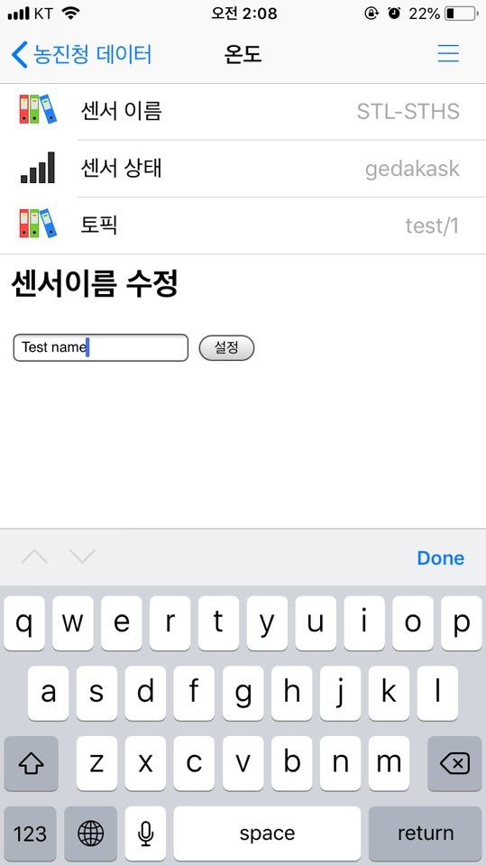

테스트
센서 정보 수정

Slide 14
해결 과제
어느 정보를 추가해야 하는지 고려
센서의 관리를 위한 정보 중, 어느 것이 더 필요한지
센서의 등록
UI상에서 버튼을 누름으로써 등록?
추가, 제거의 방법
동작확인, 고장 감지

Slide 15
ElasticSearch 연결
node.js로 작성한 웹서버를 통해 엘라스틱 서치 에 접근하고, 데이터를 적재
파일 입출력 처리 (items, sitemap)
odroid
mqtt broker (mosquitto)
ElasticSearch
openHAB
node.js 웹서버

Slide 16
node.js 웹서버
저장소에 추가
node.js 8.x 버전대 설치
$curl -sL https://deb.nodesource.com/setup_8.x | sudo -E bash -
node.js 와 npm 설치
$sudo apt-get install nodejs
$sudo apt-get install npm
npm : node package modules, 즉, node.js에서 사용가능한 모듈들을 패키지화 시켜 모아놓은 것. 필요한 모듈을 간편히 설치해 사용할 수 있다.
$npm install 패키지명
node.js 실행
$node 파일명

Slide 17
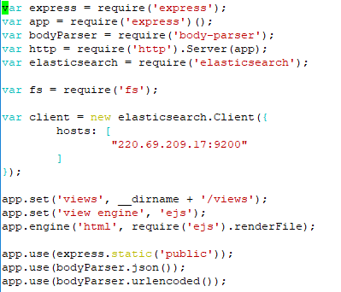
node.js 웹서버 파일 작성
파일 입출력
UI상에 표시하기 위해서 items 설정파일 및 sitemap 설정파일 추가 / 수정 필요
items 파일 추가
웹 서버 구동을 위한
모듈 사용
연결할 elasticsearch
아이피 주소 정의
path 설정

Slide 18
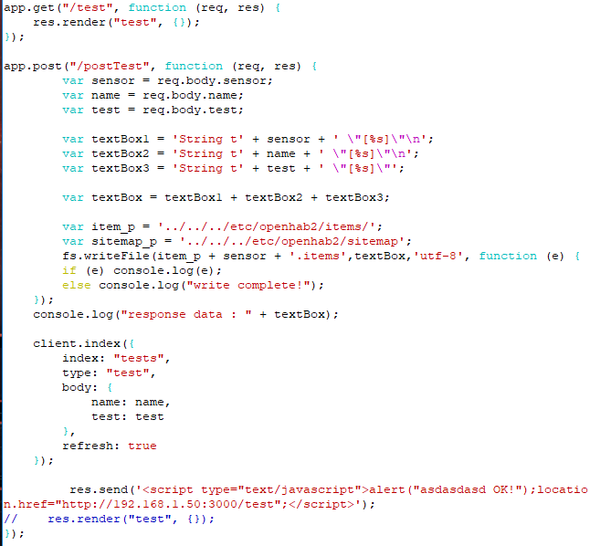
node.js 웹서버 - 파일 입출력
클라이언트 요청 및 응답
예시로 센서, 센서명, test 데이터에 관한 item 생성
/etc/openhab2/items 경로 밑에 등록한 센서별로 items 파일 생성

Slide 19
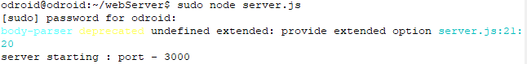
node.js 웹서버 - 파일 입출력
테스트
작성한 서버 실행
192.168.1.50:3000

Slide 20
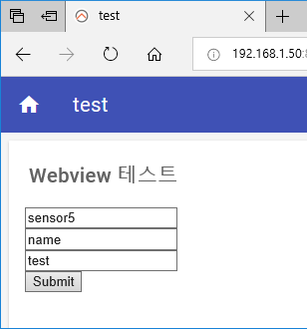
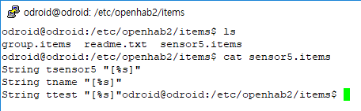
node.js 웹서버 - 파일 입출력
테스트
submit 버튼 클릭 후, 센서이름에 맞는 items 파일이 생성되었음을 확인

Slide 21
node.js 웹서버 - elasticsearch
클라이언트 요청 및 응답
예시로 센서, 센서명, test 데이터에 관한 데이터는 이전 슬라이드들과 동일.
tests/test/ 밑에 name, test 값에 관한 데이터 저장
위와 같은 쿼리를 보냄.
서버의 response는 알림 대화상자를 띄워줌.

Slide 22
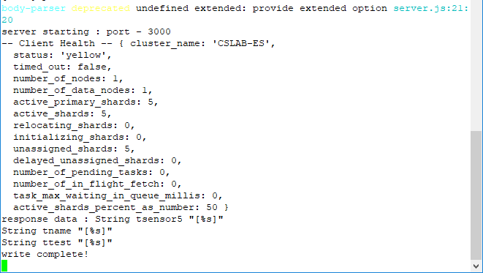
node.js 웹서버 - elasticsearch
테스트
192.168.1.50:3000 접속
서버 실행 시, 엘라스틱 서치에서 쿼리를 보내 엘라스틱 서치의 데이터를 가져옴

Slide 23
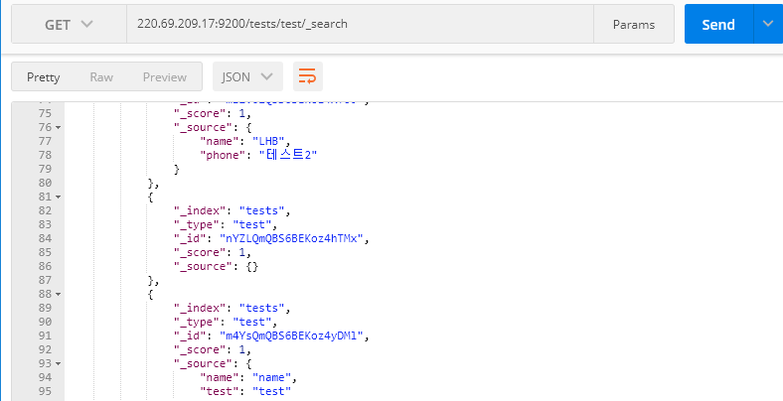
node.js 웹서버 - elasticsearch
테스트
이전 슬라이드에서의 테스트와 동일한 값을 전송 시, 엘라스틱 서치에 데이터가 저장됨을 확인

Slide 24
참고 자료
https://community.openhab.org/t/input-field-for-number-free-text-for-openhab-uis/12461/6
Webview 해결책

